Slide 1
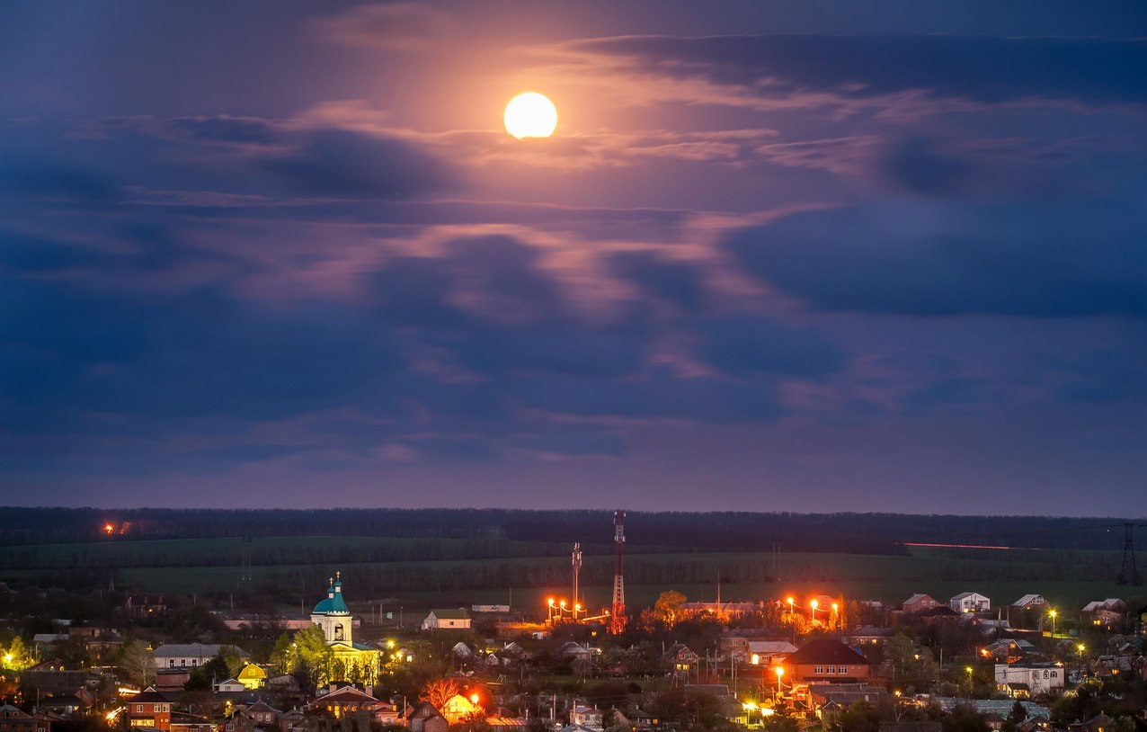
Отчет об исполнение бюджета
Троицкого сельского поселения
за 1 полугодие 2020 года

Slide 2
Основные характеристики бюджета Троицкого сельского поселения за 1 полугодие 2020 года
Показатель | (тыс.руб)
 | Плановые бюджетные назначения | Исполнено | % исполнения
I. Доходы, всего | 25450,9 | 7275,4 | 28,6
из них:
налоговые и неналоговые доходы | 4152,3 | 1758,6 | 42,3
безвозмездные поступления | 21298,6 | 5516,8 | 25,9
II. Расходы, всего | 25861,6 | 5839,0 | 22,6
III. Дефицит (-), профицит (+), | - 410,7 | 1436,4 | 0

Slide 3
Налоговые и неналоговые доходы бюджета Троицкого сельского поселения за 1 полугодие 2020 года
Наименование показателей | План | Исполнено | % исполнения
НАЛОГОВЫЕ И НЕНАЛОГОВЫЕ ДОХОДЫ | 4152,3 | 1758,6 | 42,3
НАЛОГИ НА ПРИБЫЛЬ, ДОХОДЫ | 943,2 | 506,1 | 53,6
НАЛОГИ НА СОВОКУПНЫЙ ДОХОД | 130,6 | 160,2 | 122,6
НАЛОГИ НА ИМУЩЕСТВО | 2893,0 | 1006,8 | 34,7
Налог на имущество физических лиц | 343,0 | 26,5 | 7,7
Земельный налог | 2550,0 | 980,3 | 38,4
ГОСУДАРСТВЕННАЯ ПОШЛИНА | 18,0 | 2,6 | 14,4
ДОХОДЫ ОТ ИСПОЛЬЗОВАНИЯ ИМУЩЕСТВА, НАХОДЯЩЕГОСЯ В ГОСУДАРСТВЕННОЙ И МУНИЦИПАЛЬНОЙ СОБСТВЕННОСТИ | 134,8 | 67,6 | 50,0
ДОХОДЫ ОТ ОКАЗАНИЯ ПЛАТНЫХ УСЛУГ (РАБОТ) И КОМПЕНСАЦИИ ЗАТРАТ ГОСУДАРСТВА | 28,1 | 15,3 | 54,4
ШТРАФЫ, САНКЦИИ, ВОЗМЕЩЕНИЕ УЩЕРБА | 4,6 | 0

Slide 4
Безвозмездные поступления в бюджет Троицкого сельского поселения за 1 полугодие 2020 года
Наименование показателей | План | Исполнено | % исполнения
БЕЗВОЗМЕЗДНЫЕ ПОСТУПЛЕНИЯ | 21298,6 | 5516,8 | 25,9
Дотации бюджетам субъектов Российской Федерации и муниципальных образований | 7729,2 | 4637,6 | 60,0
Субвенции бюджетам субъектов Российской Федерации и муниципальных образований | 203,5 | 80,2 | 39,4
Субвенции бюджетам поселений на выполнение передаваемых полномочий Субъектов Российской Федерации | 0,2 | 0,2 | 100,0
Иные межбюджетные трансферты | 13365,7 | 798,8 | 5,9

Slide 5
Доходы бюджета поселения за 1 полугодие 2020 года составили 7275,4 тыс.руб или 28,6% к годовому плану

Slide 6
Исполнение расходов по отраслям за 1 полугодие 2020 года
ОБЩЕГОСУДАРСТВЕННЫЕ ВОПРОСЫ
НАЦИОНАЛЬНАЯ ОБОРОНА
НАЦИОНАЛЬНАЯ ЭКОНОМИКА
Фактическое исполнение составило 1998,9 тыс.руб или 37,2 % к годовым плановым назначениям
Фактическое исполнение составило 80,2 тыс.руб или 39,4% к годовым плановым назначениям
Фактическое исполнение составило 1189,3 тыс.руб или 8,6% к годовым плановым назначениям

Slide 7
ЖИЛИЩНО-КОММУНАЛЬНОЕ ХОЗЯЙСТВО
Организация уличного освещения
Благоустройство территории
Содержание мест захоронения
Фактическое исполнение составило 479,3 тыс.руб или 30,9% к годовым плановым назначениям
Фактическое исполнение составило 57,6152,5 тыс.руб или 24,1% к годовым плановым назначениям
Фактическое исполнение составило 166,2 тыс.руб или 72,6% к годовым плановым назначениям

Slide 8
Исполнение расходов по отраслям за 1 полугодие 2020 года
СОЦИАЛЬНАЯ ПОЛИТИКА
Охрана окружающей среды
КУЛЬТУРА
Фактическое исполнение составило 91,2 тыс.руб или 54,9% к годовым плановым назначениям
Фактическое исполнение составило 20,0тыс.руб или 20% к годовым плановым назначениям
Фактическое исполнение составило 1587,3 тыс.руб или 48,5% к годовым плановым назначениям

Slide 9
Исполнение расходной части бюджета в разрезе муниципальных программ
МП «Управление муниципальными финансами»
Уточненный план на год - 4566,6 тыс.руб
Исполнено на 01.07.2020г – 1847,0тыс.руб или 40,4%
МП «Информационное общество»
Уточненный план на год - 219,7 тыс.руб
Исполнено на 01.07.2020г – 63,2 тыс.руб или 28,7%
МП «Обеспечение качественными коммунальными услугами населления и повышение уровня бллагоустройства»
Уточненный план на год - 15136,7тыс.руб
Исполнено на 01.07.2020г – 1190,8тыс.руб или 7,8 %

Slide 10
Исполнение расходной части бюджета в разрезе муниципальных программ
МП «Развитие культуры»
Уточненный план на год - 3270,3 тыс.руб
Исполнено на 01.07.2020г – 1587,3 тыс.руб или 48,5 %
МП «Охрана окружающей среды»
Уточненный план на год - 100,0 тыс.руб
Исполнено на 01.07.2020г – 20,0 тыс.руб или 20%
МП «Защита населения и территории от чрезвычайных ситуаций, обеспечение пожарной безопасности и безовасности на водных объектах»
Уточненный план на год - 44,9 тыс.руб
Исполнено на 01.07.2020г – 16,5 тыс.руб или 36,7%

Slide 11
Исполнение расходной части бюджета в разрезе муниципальных программ
МП «Социальная поддержка лиц, замешающих муниципальные должности и должности муниципальной службы вышедших на пенсию по старости (инвалидности)»
Уточненный план на год -166,0тыс.руб
Исполнено на 01.07.2020г – 91,2 тыс.руб или 54,9%
МП «Муниципальная политика»
Уточненный план на год - 67,0 тыс.руб
Исполнено на 01.07.2020г – 22,5 тыс.руб или 33,6%
МП «Развитие транспортной системы»
Уточненный план на год - 1402,1 тыс.руб
Исполнено на 01.07.2020г – 793,6 тыс.руб или 56,6 %

Slide 12
Исполнение расходной части бюджета в разрезе муниципальных программ
МП «Оформление право собственности на муниципальное имущество и бесхозяйные объекты»
Уточненный план на год -63,6 тыс.руб
Исполнено на 01.07.2020г – 3,0 тыс.руб или 4,7%

